Slide 1


Slide 2

Introdução
O Programa Escola Verde visa fomentar a construção participativa de ações de educação ambiental nas escolas de Ensino Fundamental e de Ensino Médio. Essas ações devem ser estruturadas em atividades práticas para inserir critérios de sustentabilidade na gestão escolar e atividades educativas de sensibilização de toda comunidade escolar.

Slide 3
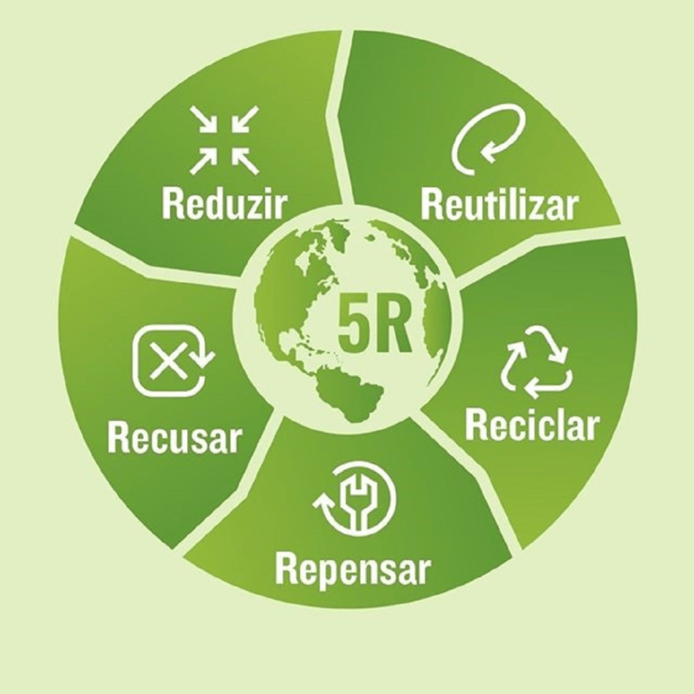
Objetivo Geral
Implantar e estruturar o Programa de Educação Ambiental Escola Verde incorporando critérios de sustentabilidade para a gestão socioambiental da escola e promovendo a reflexão, sensibilização e a mudança de atitude da comunidade escolar em relação ao meio ambiente e a sustentabilidade.

Slide 4

Público Alvo
Escolas Estaduais do Ensino Fundamental e Ensino Médio.

Slide 5
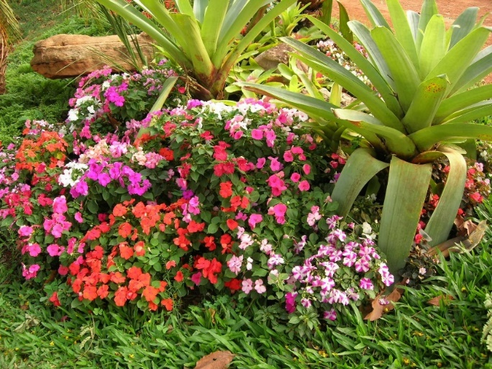

Estratégias
O programa será implementado através do desenvolvimento de três componentes:
Componente I:
Institucionalização da programa escola verde.
Componente II:
Agenda Escola Verde nas escolas do Ensino Fundamental – Anos Finais e Ensino Médio da Rede Estadual de Educação.
Componente III:
Jardinagem e arborização nas escolas do Ensino Fundamental – Anos Finais e Ensino Médio da Rede Estadual Educação.

Slide 6


Metodologia
Componente I:
Institucionalização da programa escola verde.
Objetivo
Criar e apresentar o Programa de Educação Ambiental Escola Verde.

Slide 7

Metodologia
Componente II:
Agenda Ambiental Escola Verde nas escolas de Ensino Fundamental – Anos Finais e Ensino Médio do Estado do Acre.
Objetivo
Implantar a Agenda Ambiental Escola Verde através do desenvolvimento de ações participativas de educação ambiental que incorpore critérios para a gestão socioambiental na escola e promova a reflexão e a mudança de atitude.

Slide 8
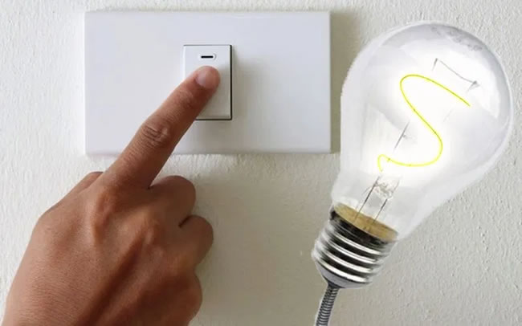


Ações
Ação 1: Implantação da Agenda Ambiental Escola Verde nas escolas de Ensino Fundamental – Anos Finais e Ensino Médio do Estado do Acre no quadriênio 2023-2026.

Slide 9
Eixos de Ação
Sustentabilidade
Gestão Ambiental Escolar
Currículo
Qualidade de vida no ambiente de trabalho
Sensibilização e capacitação

Slide 10

Ações
AÇÃO 2: Certificação de todas as escolas que implantarem a Agenda Ambiental Escola Verde com eficiência, eficácia e efetividade no quadriênio 2023-2026.

Slide 11
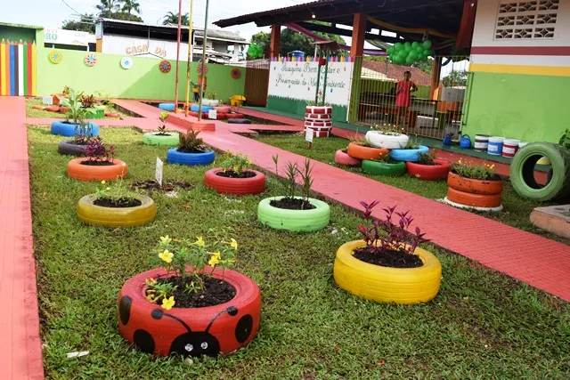
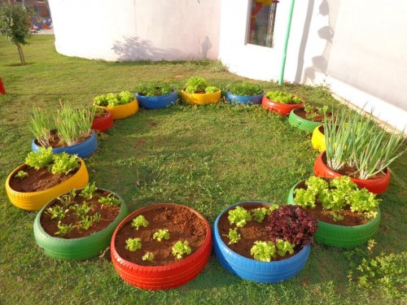
Metodologia
Componente III:
Jardinagem e arborização em todas as escolas de Ensino Fundamental – Anos Finais e Ensino Médio do Estado do Acre.
Objetivo
Implantar a jardinagem e arborização no âmbito escolar utilizando-os como espaços para o desenvolvimento de atividades práticas pelos professores de acordo com as especificidades de cada disciplina.

Slide 12
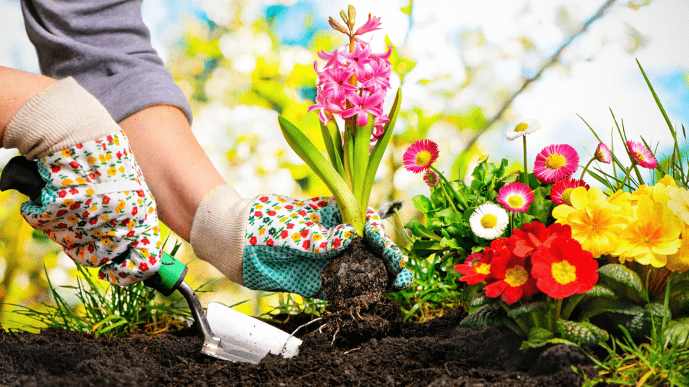
Ações
AÇÃO 1: Implantação da jardinagem e arborização em todas as escolas de Ensino Fundamental – Anos Finais e Ensino Médio do estado do Acre.

Slide 13

Possíveis Parceiros
Secretaria de Estado do Meio Ambiente e das Políticas Públicas – SEMAPI;
Secretaria de Estado de Saúde – SESACRE;
Secretarias Municipais de Meio Ambiente;
Cooperativas de Catadores de Materiais Recicláveis do Acre;
Ministério Público do Estado do Acre – MPAC;
Corpo de Bombeiros Militar do Estado do Acre – CBMAC;
Prefeituras Municipais.

Slide 14
Cronograma de Execução PPA
Município | Escolas | 2024 | 2025 | 2026 | 2027 | Percentual estimado de atendimento | Total atendidas
Acrelândia | 4 |  |  | 3 |  | 75,00 | 3
Assis Brasil | 2 | 2 |  |  |  | 100,00 | 2
Brasileia | 4 |  | 3 |  |  | 75,00 | 3
Bujari | 4 |  |  | 3 |  | 75,00 | 3
Capixaba | 3 |  | 3 |  |  | 100,00 | 3
Cruzeiro do Sul | 30 | 5 | 6 | 7 | 9 | 90,00 | 27
Epitaciolandia | 4 | 2 |  |  |  | 50,00 | 2
Feijó | 10 |  | 4 |  | 4 | 80,00 | 8
Jordão | 2 | 2 |  |  |  | 100,00 | 2
Mâncio Lima | 6 | 2 |  | 3 |  | 83,33 | 5
Manoel Urbano | 1 |  | 1 |  |  | 100,00 | 1
Marechal Thaumaturgo | 3 |  |  | 3 |  | 100,00 | 3
Placido de Castro | 5 |  |  | 3 | 2 | 100,00 | 5
Porto Acre | 5 | 3 |  |  | 2 | 100,00 | 5
Porto Walter | 2 |  | 2 |  |  | 100,00 | 2
Rio Branco | 66 | 8 | 10 | 11 | 13 | 63,64 | 42
Rodrigues Alves | 10 | 2 |  | 2 | 4 | 80,00 | 8
Santa Rosa | 1 |  |  | 1 |  | 100,00 | 1
Sena Madureira | 6 | 2 |  |  | 3 | 83,33 | 5
Senador Guiomard | 6 |  | 3 |  | 2 | 83,33 | 5
Tarauacá | 16 | 2 |  | 4 | 6 | 75,00 | 12
Xapuri | 3 |  | 3 |  |  | 100,00 | 3
Total | 193 | 30 | 35 | 40 | 45 | 77,72 | 150

Slide 15

Acompanhamento e Avaliação
O acompanhamento técnico e avaliação do Programa Escola Verde será realizado de forma compartilhada pela equipe técnica do Núcleo de Educação Ambiental/SEE, Comissões Escola Verde e instituições parceiras.

Slide 16

Resultados Esperados
Ações participativas de educação ambiental que incorporem critérios de sustentabilidade para a gestão socioambiental da escola implementadas;
Formação de um cidadãos críticos e participativos, capazes de assumirem suas responsabilidades socioambientais e éticas;
Economia de recursos naturais e redução de gastos institucionais;

Slide 17

Primeiro a educação muda nossa mente, para depois mudar as situações ao nosso redor.
Marianna Moreno
Obrigada
Divisão de Educação Ambiental

